Slide 1
2020г.
ОБРАЗОВАТЕЛЬНЫЙ ЦЕНТР
ПРОГРАММИРОВАНИЯ И ВЫСОКИХ ТЕХНОЛОГИЙ
Тип System.Object

Slide 2

  Основные методы System.Object
  Сравнение объектов
  Хэш-код и особенности переопределения методов сравнения
  Структуры и перечисления
  Рекурсия
  Основы отладки кода
  Упаковка и распаковка

Slide 3
Основные методы System.Object
Все классы в .NET являются производными от класса Object.
Так же, все значимые типы являются производными от базового класса ValueType.
Все типы и классы могут реализовать методы, которые определены в классе System.Object.
Метод Equals(Object) – определяет, равен ли указанный объект текущему объекту.
Метод GetHashCode() – служит в качестве хэш-функции по умолчанию.
Метод GetType() – получает тип текущего экземпляра.
Метод MemberwiseClone() – создает копию текущего объекта.
Метод ReferenceEquals(Object, Object) – определяет, ссылаются ли указанные объекты на один и от же объект в памяти.
Метод ToString() – возвращает строковое представление текущего объекта.

Slide 4
Сравнение объектов
ReferenceEquals – сравнивает две ссылки. Если ссылки на объекты идентичны, то возвращает true.
В случае передачи этому методу экземпляров значимого типа (даже если передать один и тот же экземпляр) всегда будет возвращать false. Так произойдёт потому, что при передаче произойдёт упаковка значимых типов и ссылки на них будут разные.
Здесь также хотелось бы упомянуть о сравнение двух строк этим методом. Он может вернуть true и связано это с интернированием строк.
Equals - сначала этот метод проверяет экземпляры на тождество и если объекты не тождественны, то проверяет их на null и делегирует ответственность за компарацию переопределяемому экземплярному методу Equals. По умолчанию, этот метод ведёт себя точно также как ReferenceEquals. Однако для значимых типов он переопределён.
Оператор == – для значимых типов всегда следует переопределять, как и виртуальный Equals(). Для ссылочных типов лучше не переопределять, ибо, по умолчанию, от == на ссылочных типах ожидается поведение как у метода ReferenceEquals().

Slide 5
Хэш-код
Хеширование – преобразование входного массива данных произвольной длины в выходную битовую строку фиксированной длины. Результатом хэширования является хэш-код.
Хэш-код представляет из себя уникальный идентификатор объекта.
GetHashCode() – в общем и целом, стандартная реализация этого метода ведёт себя как генератор уникального идентификатора. Минус такого подхода состоит в том, что одинаковые семантически объекты, могут возвращать разные hash-значения.
Требования к реализации GetHashCode():
  Высокая производительность.
  Хэш-код должен иметь большой разброс в результате.

Slide 6
Структуры и перечисления
Сруктуры:
    Представляют собой ещё один пользовательский тип в C#.
    Используется ключевое слово struct.
    Являются значимым типом данных.
Как и class может использовать конструктор, но это не является обязательным условием. В этом случае необходимо явно инициализировать поля структуры.
struct User
{
public string name;
public void DisplayInfo()
{ }
}

Slide 7
Структуры и перечисления
Перечисления:
    Особый тип данный языка C#.
    Представляет набор логически связанных констант.
    Используется ключевое слово enum.
    Тип перечисления обязательно представляет целочисленный тип.
    Каждому элементу перечисления присваивается целочисленное значение.
enum Sex : byte // имя и тип перечисления
{
Male,
Female
}

Slide 8
Рекурсия
Рекурсия – это метод, который в ходе своего выполнения вызывает сам себя.
Необходимо предусмотреть условие выхода из рекурсии.
static int Factorial(int x)
{
if (x == 0)
{
return 1;
}
else
{
return x * Factorial(x - 1);
}
}

Slide 9
Основы отладки кода
Если у вас появилась проблема, проанализируйте её и действия которые привели к её появлению:
  Что именно должен был выполнить код?
  Что произошло вместо этого?
Используйте режим пошагового выполнения во время отладки для поиска места возникновения проблемы.
Чтобы перейти в режим отладки в Visual Studio, необходимо нажать клавишу F5 (также вы можете выбрать пункт меню «Отладка» > «Начать» отладку или нажать кнопку «Начать отладку» в панели инструментов «Отладка»).
Если возникает исключение, помощник по исправлению ошибок Visual Studio направит вас к точке его появления и предоставит другую необходимую информацию.

Slide 10
Стратегия поиска ошибок
  Ручная отладка кода при помощи точек останова.
  Использование конструкции try...catch...finally.
try
{
// блок кода в котором ожидантся исключение
}
catch
{
// блок кода для обработки исключения
}
finally
{
// блок кода который выполнится в любом случае
}

Slide 11
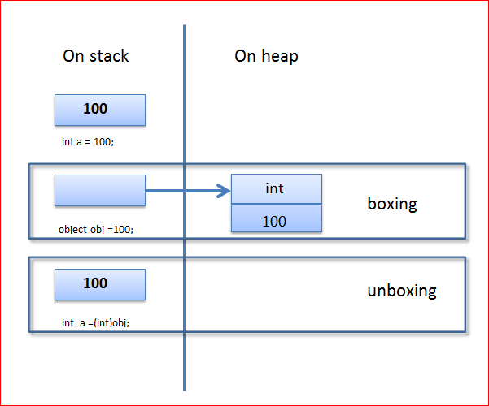
ФОРМЫ ЗАПИСИ АЛГОРИТМОВ
Так как System.Object является предком любого типа, переменной типа object можно присвоить любую переменную.
Для типов значений выполняется специальная операция, называемая операцией упаковки (boxing).
Обратное преобразование – операция распаковки (unboxing).

Slide 12
Задание
Создать тип Car с двумя полями: int Age и Color Color. Color – это enum. Сделать так, чтобы при равных Age и Color, операция == и Equals() возвращалось True.
Добавить типу Car возможность сортироваться, если он содержится в коллекции.
Сделать так, чтобы условный оператор If(Car car) возвращал true, если Age > 4, иначе false.

